Slide 1
Université Echahid Hamma Lakhdar d’El-Oued
FACULTE DE TECHNOLOGIE
DEPARTEMENT DE GENIE MECANIQUE
Matière
Dessin thechnique
Pour deuxième année ST
Préparé par A.LAOUINI

Slide 2
Le dessin technique, C’est un langage de communication technique universel, soumis à des règles précises définies par la normalisation.
1. Utilité des dessins techniques
2. La normalisation
La normalisation est la définition de spécification technique concernant un produit, En dessin technique, les caractères d’écriture, les traits d’exécution et les forme de dessin sont normalisés.
3. Matériel du dessinateur
1 Equerre à 45°, 2 Equerre à 60° , 30°, 3 grande compas avec rallonge, 4 Règle graduée, 5 Règle graduée a l’échelle multiple, 6 Té, 7 Trace cercles, 8 Trace courbe, 9 Trace lettres, 10 Affûtoir Grattoir, 11 ciseaux, 12 plumes a encre calibrées, rapporteur d’angle, 13 adaptateur plume sur compas, 14 crayon, 15 Porte-mines, Gomme, Ruban adhésif.

Slide 3
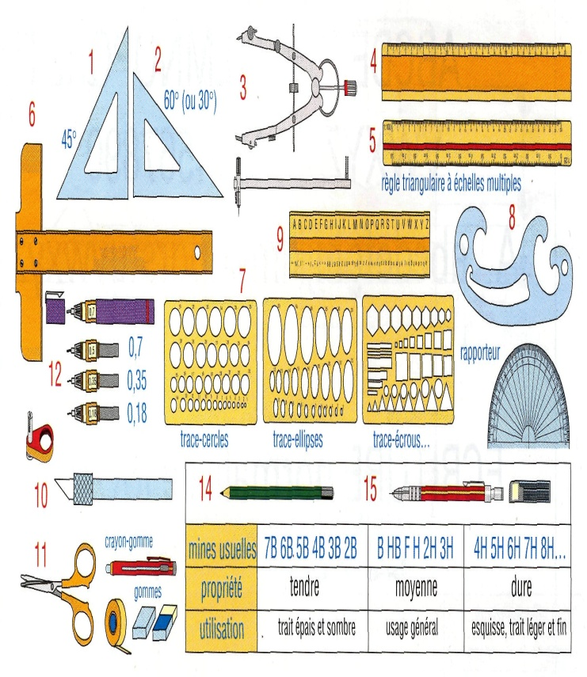

Slide 4
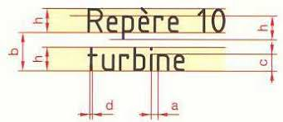
4. Ecriture
Les dimension générale sont défini en fonction de la hauteur h des majuscules , les valeur de h sont choisies parmi les dimension du tableau ci-dessous.

Slide 5
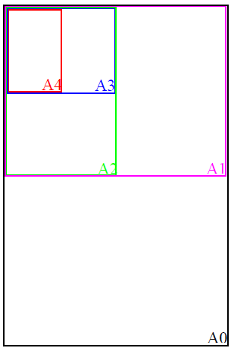
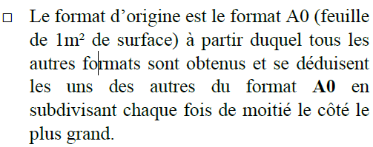
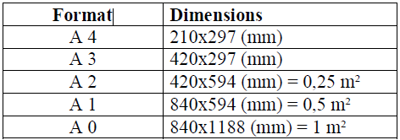
5. Formats normalisés

Slide 6
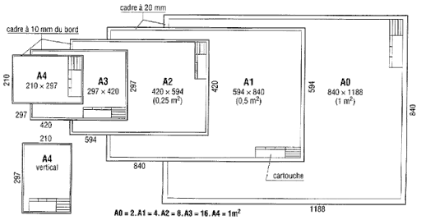
6. Cartouche
Echelle | Université | Nom et Prénom
Norme de dessin | Nom de pièce | Date
Format |  | Niveau

Slide 7
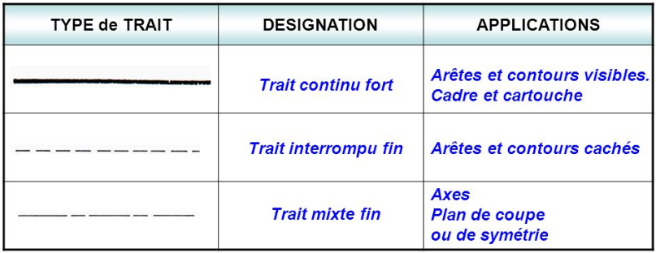
7. Les traits
Plusieurs types des traits sont employés en dessin technique, Un type de trait est caractérisé par sa:
Nature : continu, interrompu ou mixte
Largueur: Fort ou fin

Slide 8
8. L’échelle
L’échelle est le rapport entre les dimension mesurer sur le dessin et le dimension réelles de l’objet.
Echelle 1 : 1 pour vraie grandeur
Echelle 1 : x pour la réduction
Echelle x : 1 pour agrandissement

Slide 9
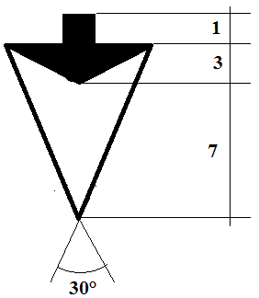
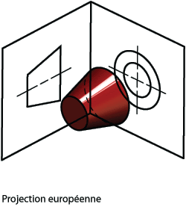
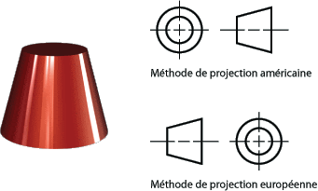
9. Repère d’orientation
10. Méthode de projection

Slide 10
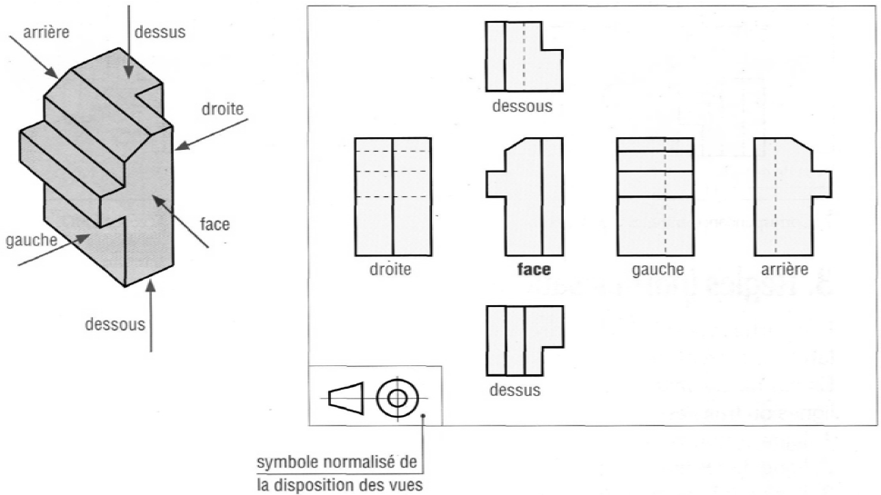
Projection orthogonale

Slide 11
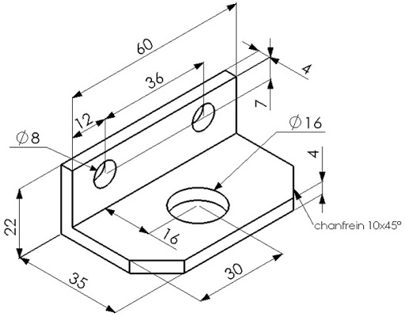
Exemple de projection
Sur un feuille A4 verticale dessiner les vues suivant
Vue de face
Vue de gauche
Vue de dessue

